Slide 1
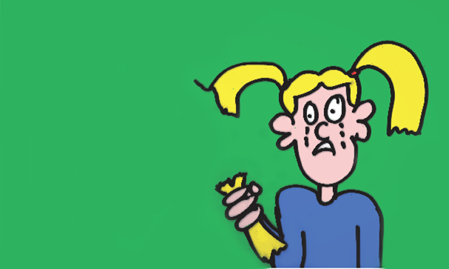
Kieresoe
Positieve groepsvorming

Slide 2
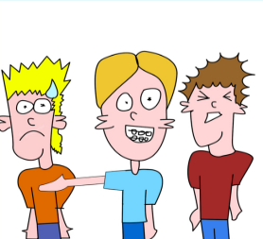
Groepsdruk

Slide 3
Wat is groepsdruk?
Druk die een groep uitoefent op een persoon of een kleinere groep om het gedrag te veranderen zodat het past bij het gedrag in de grotere groep

Slide 4
Geef voorbeelden?
Is groepsdruk positief of negatief?

Slide 5
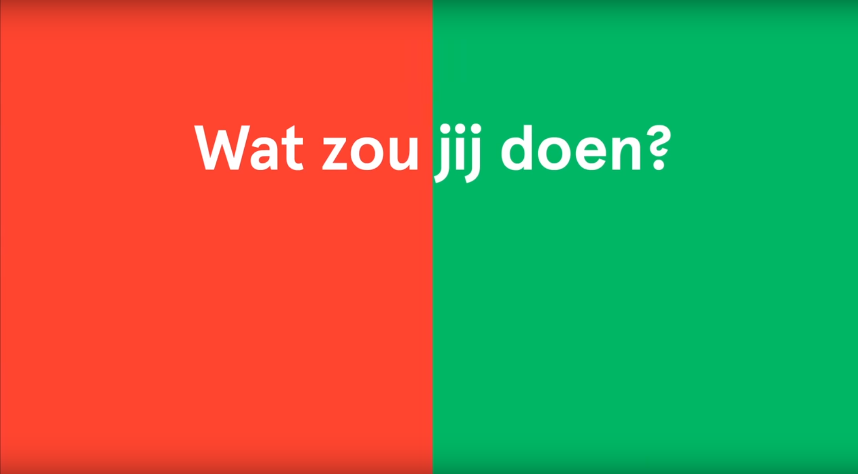
https://www.youtube.com/watch?v=7-L0Ar--AqY

Slide 6
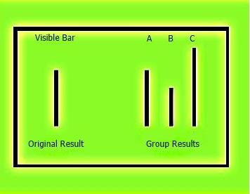
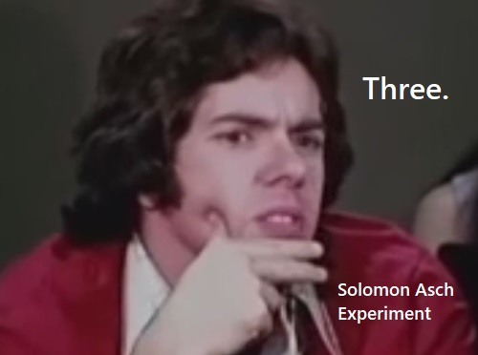
https://www.youtube.com/watch?v=qA-gbpt7Ts8&t=6s

Slide 7
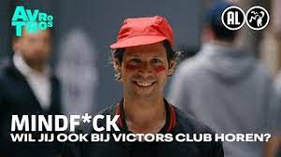
https://www.youtube.com/watch?v=nGEnwBc3C64

Slide 8
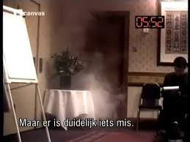
https://www.youtube.com/watch?v=FTq-nLy7Bfs

Slide 9
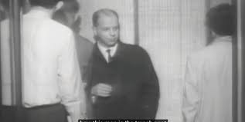
https://www.youtube.com/watch?v=7Y0KT0ajZBw

Slide 10
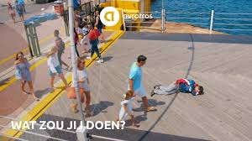
https://www.youtube.com/watch?v=PNf7e6vq8dM ​

Slide 11
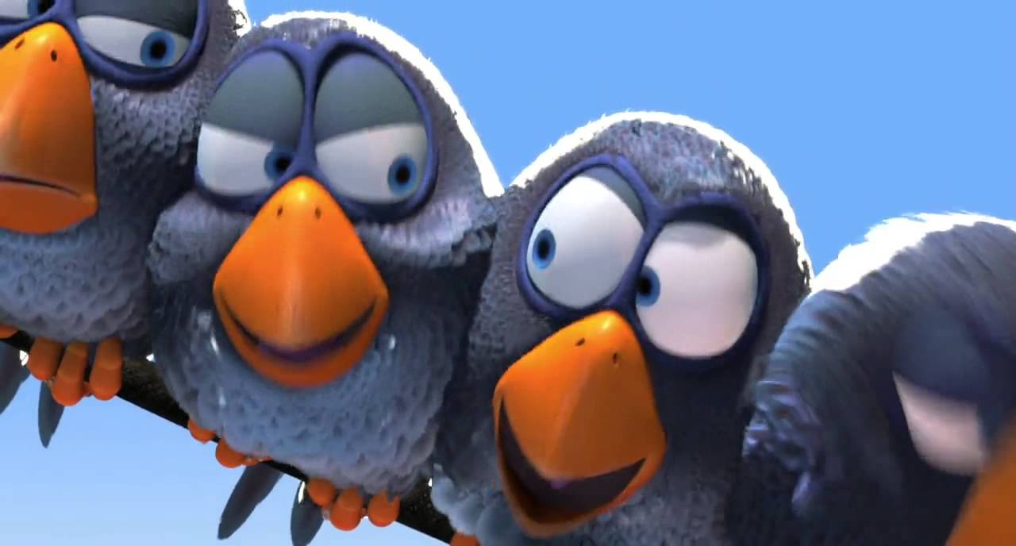
https://www.youtube.com/watch/?v=UtA4N-lWlus

Slide 12
Verder lezen
https://www.researchgate.net/publication/254826165_Een_studie_naar_het_concept_groepsdruk/link/00b49538374ab6e2fe000000/download
https://www.universiteitleiden.nl/nieuws/2017/01/als-je-vrienden-in-de-sloot-springen%E2%80%A6
https://wegwijzerjeugdenveiligheid.nl/documenten/een-studie-naar-het-concept-groepsdruk

